Slide 1
Ⅰ. 세계화 시대, 지리의 힘
3. 지역의 변화와 역동성

Slide 2
01
지역의 위치와 다양성
지역의 위치는 지역의 특성에 어떤 영향을 줄까?
세계 여러 지역의 특성을 어떻게 파악할 수 있을까?
목차
02
지역 간 연결성과 공간적 상호 작용
지역은 서로 어떻게 연결되어 있을까?
공간적 상호작용의 사례는 무엇이 있을까?
03
지역의 변화와 역동성
세계의 변화가 지역에 미치는 영향은 무엇일까?
지역의 변화가 세계에 비치는 영향은 무엇일까?
04
1단원 마무리

Slide 3
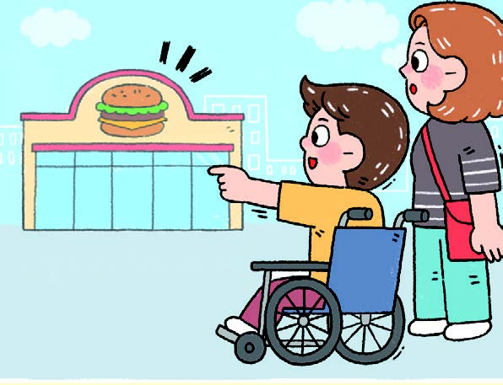
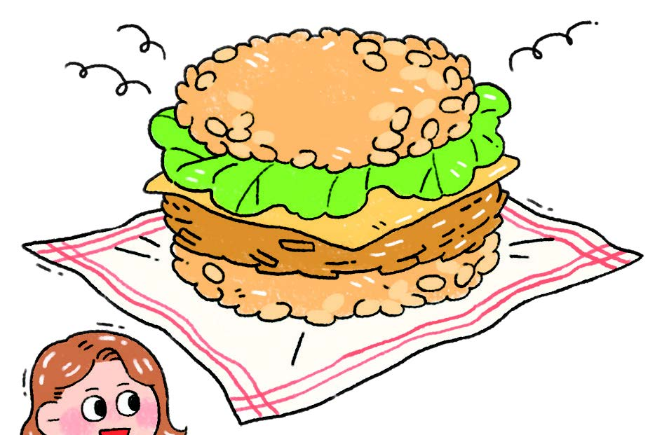
학습 목표
세계화가 지역에 미치는 영향을 조사할 수 있다.
지역의 변화가 세계에 미치는 영향을 조사할 수 있다.
등질화
지역의 특성
글로컬
우리나라에서 보던 패스트푸드점이 필리핀에도 있어요!
.
탐구 주제
세계화가 지역에 미치는 영향을 파악하여 등질화를 이해한다.
맞아. 그런데 필리핀에서만 파는 메뉴가 있어.
새로운 햄버거라니! 꼭 먹어 보고 싶어요.
지역의 변화가 세계에 어떤 영향을 미치는지 파악하며 공동체의 속성을 탐구한다.
Q. 세계 여러 나라에서 비슷한 음식을 먹을 수 있는 이유는 무엇일까?

Slide 4
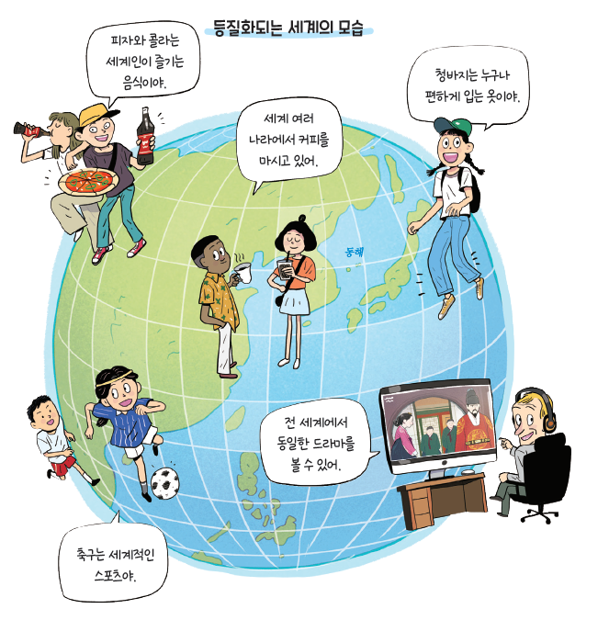
세계의 변화가 지역에 미치는 영향은 무엇일까?
세계의 변화가 지역에 미치는 영향을 알아보며 세계화의 특징을 이해한다.
등질화
지역 간 상호 작용이 활발해지면서 전 세계의 생활 모습이 비슷해지고 있다. 같은 패스트푸드를 세계의 여러 나라에서 먹고 비슷한 문화와 패션을 향유한다. 이처럼 세계 여러 지역의 특성이 점차 비슷해지는 현상을 등질화라고 한다.

Slide 5
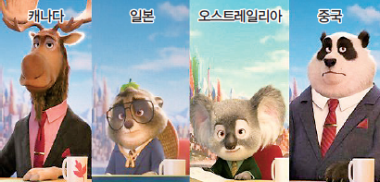
지역마다 다르게 나타나는 세계화
세계화로 지역의 모습이 비슷해지는 한편, 지역의 특성에 따라 다른 모습이 나타나기도 한다. 여러 군데에서 쉽게 맛볼 수 있는 세계의 음식에 지역 특산물을 더해 변형하거나 세계적으로 유행하는 음악에 지역의 특색이 더해져 새로운 장르가 탄생한다. 기업은 이러한 점을 고려하여 지역의 문화, 관습, 자연환경 등을 반영한 상품을 개발하기도 한다.
▲영화 「주토피아」에서는 같은 장면임에도 불구하고 영화를 개봉한 지역의 특성을 반영하여 아나운서를 다른 동물로 표현하였다. 캐나다는 무스, 일본은 너구리, 오스트레일리아는 코알라, 중국은 판다이다.

Slide 6
지역의 변화가 세계에 미치는 영향은 무엇일까?
지역의 변화가 세계에 미치는 영향을 알아보고 ‘글로컬’의 의미를 이해한다.
글로컬
지역의 자율성이 강화되면서 한 지역의 변화가 세계에 영향을 주기도 한다. 이처럼 지역의 특성을 살린 지역 중심의 세계화를 글로컬이라고 한다. 글로컬은 ‘세계(global)’와 ‘현지(local)’의 합성어이다.
웰빙
ㅇ
몸과 마음의 편안함과 행복을 추구하는 행동이나 태도를 말한다. 오늘날 세계화가 가속화되는 동시에 지역의 영향력도 커지면서 세계와 지역 간의 상호 작용이 더욱 활발해졌다. 이에 따라 세계화 속에서도 세계 여러 지역의 공간적·문화적 다양성을 이해하고 자신과 공동체의 웰빙과 발전을 위하는 태도가 필요하다.

Slide 7
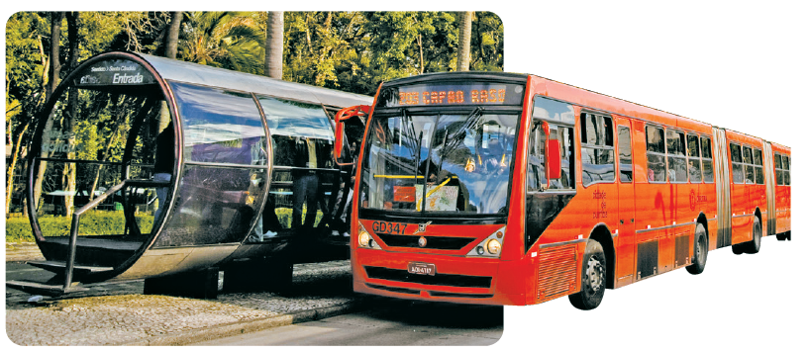
세계에 영향을 미치는 지역의 사례
브라질 쿠리치바의 교통 정책
쿠리치바는 환경 친화적인 교통 체계를 갖춘 도시이다. 버스를 타기 전에 미리 요금을 내고 기다릴 수 있는 원통형 버스 정류장의 설치로 승하차 시간을 단축하여 탄소 배출을 줄였고, 바이오 연료를 사용하여 대기 오염과 연료 비용을 줄였다. 쿠리치바의 대중교통 시스템은 우리나라 서울특별시의 중앙 버스 전용 차로 제도뿐만 아니라 에콰도르, 콜롬비아 등 세계 여러 나라의 도시 교통 정책의 모델이 되었다.
▲쿠리치바의 원통형 버스 정류장

Slide 8
세계에 영향을 미치는 지역의 사례
이탈리아 오르비에토의 슬로시티(Slow city)
슬로시티는 이탈리아의 오르비에토에서 시작하였다. 슬로시티는 빠른 속도와 생산성만을 강요하는 사회에서 벗어나 자연환경과 인간이 서로 조화를 이루며, 여유 있게 살자는 뜻을 담고 있다. 오르비에토에서는 지역 주민이 중심이 되어 지역의 전통을 보존하고, 지속가능한 발전을 추구하고 있다.
◀슬로시티국제연맹 로고
▲오르비에토 오르비에토는 무분별한 개발보다 전통을 보존하는 것을 중요시한다.

Slide 9
총 정리 Time
세계화 시대, 지리의 힘
- 지역의 변화와 역동성
등질화
글로컬
세계 여러 지역이 점차 비슷해지는 현상
지역 중심의 세계화
세계(global), 현지(local)
지역의 특성
기존 문화와 융합한 새로운 장르 탄생
지역의 문화를 반영한 상품 개발

